Slide 1


BÁO CÁO ĐỒ ÁN MÔN HỌC · KỸ THUẬT LẬP TRÌNH PYTHON
URBAN LEASE
Website đăng tin và tìm kiếm nhà cho thuê
Nhóm sinh viên thực hiện: nhóm 10
Tô Minh Hải - 25410197
Nguyễn Minh Anh - 25410173
Nguyễn Hoài Tiến - 25410316
Trần Thị Phương Trinh - 25410323
Giảng viên phụ trách: Th.S Nghi Hoàng Khoa

Slide 2


1. Công nghệ sử dụng
Front-end
  Next.js 16
  React 19
  TypeScript
  Mantine 9
  Zod
Back-end
  Python
  FastAPI
  SQLAlchemy 2.0
  Alembic
  Pydantic
  JWT
Infrastructure & Storage
  Docker, Docker compose
  PostgreSQL
  MinIO - S3 compatible

Slide 3
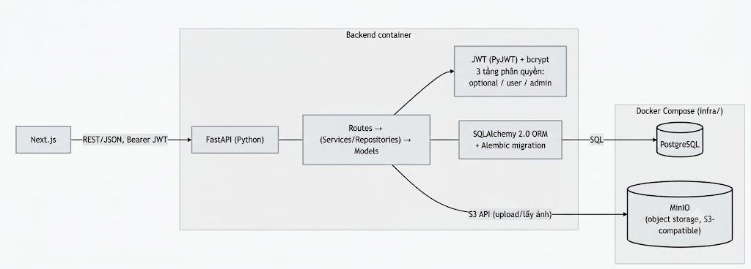
2. Sơ đồ kiến trúc tổng quan

Slide 4

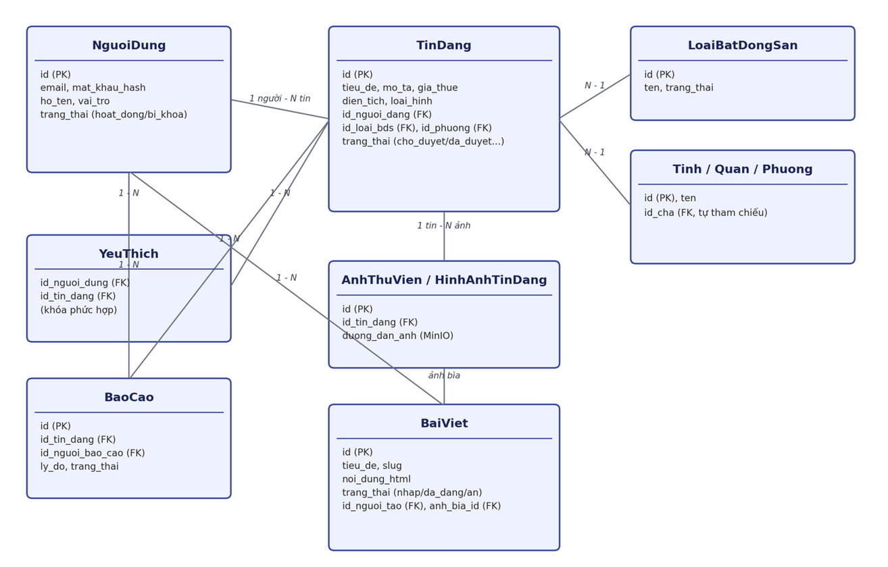
3. Mô hình dữ liệu

Slide 5
4. Chức năng Back-end
4.1 Xác thực, Tin đăng, Danh mục & Thư viện ảnh
Đăng nhập JWT, bộ lọc tìm kiếm linh hoạt, cơ chế lưu tạm bản sửa, lưu trữ media
4.2 Quản trị người dùng & Duyệt/khóa tin đăng
Phân quyền trạng thái tài khoản, hàng đợi duyệt đa năng
4.3 Báo cáo vi phạm & Thống kê tổng quan
Quy trình xử lý báo cáo vi phạm chống spam, Dashboard biểu đồ thống kê giá thuê theo khu vực và loại hình
4.4 Yêu thích & Tin tức thị trường
Đánh dấu bất động sản quan tâm, CMS soạn thảo tin tức thị trường an toàn

Slide 6
4.1 Xác thực, tin đăng, danh mục & hình ảnh
Luồng thao tác:
  Đăng nhập tài khoản thường → Nhận và lưu JWT
  Tìm kiếm & lọc đa tiêu chí (giá, diện tích, địa giới cũ/mới)
  Sửa tin đã duyệt → Tạo bản chờ duyệt
  Kiểm tra cửa sổ ẩn danh (tin công khai không đổi) → Hủy bản sửa
  Tải ảnh trực tiếp lên Object Storage MinIO

Slide 7
4.2 Quản lý người dùng & Duyệt/khóa/mở khóa tin đăng
Luồng thao tác:
  Quản trị viên: Xem danh sách, cập nhật trạng thái / khóa tài khoản
  Hàng đợi duyệt tin: Phân loại badge "Tin mới" vs "Chỉnh sửa"
  Xem trước bản chỉnh sửa: xem lại nội dung của bản tin chưa đăng công khai
  Xử lý Duyệt / Từ chối (ghi đè bản sửa hoặc hủy bản chờ)
  Khóa tin vi phạm

Slide 8
4.3 Báo cáo vi phạm & Thống kê
Luồng thao tác:
  Gửi báo cáo vi phạm trên tin đăng của người khác
  Kiểm tra cơ chế chống spam (chặn gửi trùng báo cáo)
  Admin xử lý báo cáo vi phạm (Duyệt/Từ chối + tùy chọn Khóa tin)
  Dashboard thống kê thị trường: Tổng quan số liệu + Biểu đồ giá
Notes:
tiếp nối phần trình bày của bạn [Tên bạn trước], em là [Tên của bạn]. Sau đây em xin phép tiếp tục trình bày về các chức năng quản lý, trải nghiệm người dùng và phần tổng kết đồ án của nhóm em.
Ở phần này nhóm em tập trung vào hai chức năng là Báo cáo vi phạm và Thống kê.
Với Báo cáo vi phạm, người dùng có thể báo cáo những tin đăng có dấu hiệu lừa đảo hoặc sai sự thật, kèm theo lý do cụ thể.
Hệ thống có cơ chế chống spam, không cho phép một người dùng gửi trùng báo cáo cho cùng một tin đăng.
Sau đó, Admin sẽ kiểm tra và xử lý: nếu tin thực sự vi phạm thì chấp thuận báo cáo và khóa tin; nếu không vi phạm thì từ chối báo cáo và tin vẫn được hiển thị.
Bên cạnh đó, nhóm em xây dựng Dashboard Thống kê dành cho Admin, hiển thị các số liệu tổng quan và biểu đồ về giá thuê theo khu vực và loại hình, giúp Admin dễ theo dõi dữ liệu trên hệ thống.

Slide 9
4.4 Yêu thích & Tin tức thị trường
Luồng thao tác:
  Đánh dấu/Bỏ đánh dấu lưu tin yêu thích tại card hoặc trang chi tiết
  Quản lý danh sách tin đã lưu (tự lọc tin bị khóa/xóa)
  Admin soạn thảo bài viết thị trường
  Xem bài viết công khai không cần đăng nhập
Notes:
Sang phần tiếp theo, nhóm em bổ sung chức năng Yêu thích và Tin tức thị trường để cải thiện trải nghiệm người dùng.
Với Yêu thích, người dùng có thể lưu lại những căn nhà mình quan tâm. Những tin đã bị Admin khóa hoặc người đăng xóa sẽ tự động được ẩn khỏi danh sách yêu thích, giúp dữ liệu luôn được cập nhật.
Ngoài ra, nhóm em xây dựng module Tin tức thị trường, cho phép Admin tự soạn và đăng bài viết bằng Rich-text editor.
Về bảo mật, nhóm em sử dụng thư viện nh3 để lọc các mã HTML không an toàn, giúp hạn chế nguy cơ tấn công XSS.
Các bài viết sau khi xuất bản có thể được tất cả khách truy cập đọc mà không cần đăng nhập.

Slide 10
5. Demo website
Notes:
Cuối cùng, nhóm em xin tổng kết một số kết quả chính.
Thứ nhất về kiến trúc: nhóm xây dựng mô hình Client – Server, với Frontend là Next.js 16, Backend là FastAPI, và được đóng gói bằng Docker Compose để thuận tiện triển khai.
Thứ hai về kỹ thuật: nhóm đã triển khai 9 module Backend chính, sử dụng Alembic để quản lý version Database và tích hợp MinIO chuẩn S3 để lưu trữ hình ảnh, tách biệt với server chạy code.
Cuối cùng về logic: nhóm đã xử lý các bài toán như bản nháp/bản chờ duyệt khi người dùng chỉnh sửa tin và đồng bộ dữ liệu địa giới hành chính khi có thay đổi, sáp nhập.

